Slide 1
板橋凱撒大飯店
資工二 107590452 李芷绮
資工二 107590451 曾政翔
電子三106360126 陳柏仰
電子三106360127 童 筠

Slide 2

專案介紹

Slide 3

專案背景
本組網站針對飯店官網進行優化，為提升觀看舒適度，對網頁的排版重新編排，增加消費者的閱讀性及內容清晰好辨。

Slide 4
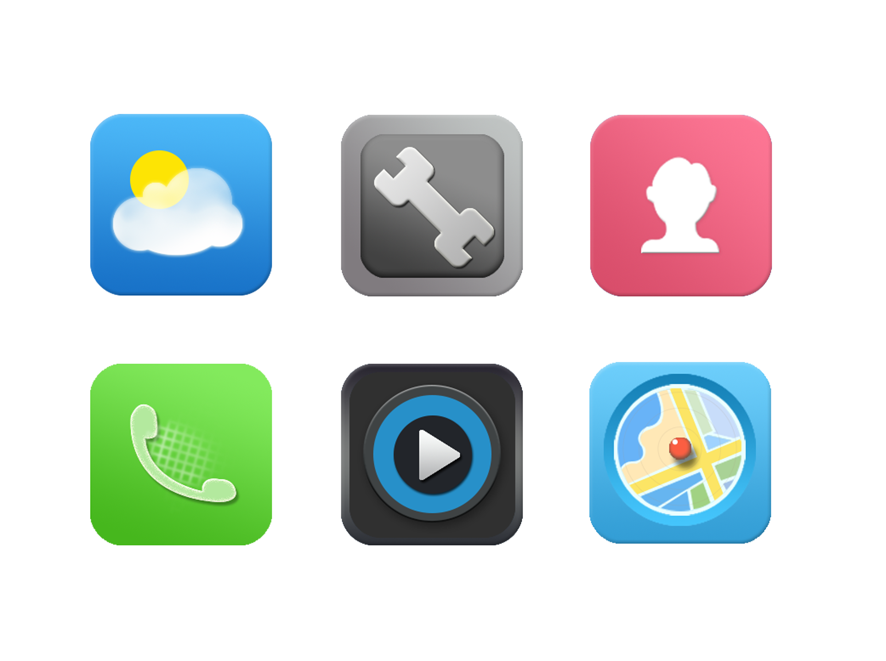


遇到的困難與問題
過程中為了提升閱讀性，在內容的排版及文字顏色的選擇都必須與首頁主題相互應，例如:字型、背影顏色等等，而要做到精美又乾淨的排版不論是在技術上還是還是網頁設計上都遇到很大的困難。

Slide 5
如何解決與改善
排版問題
視覺問題

Slide 6
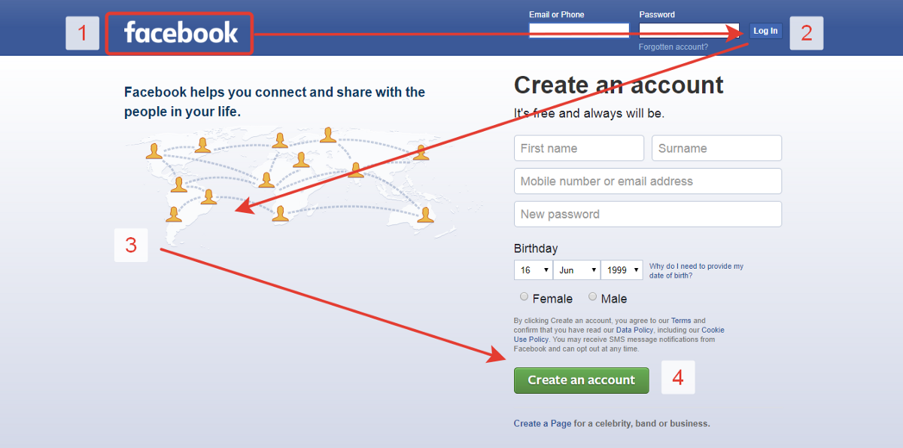
排版問題
在版面編排上以Z型佈局的方式排版，讓網頁的排版是讀者最習慣的閱讀方向。

Slide 7

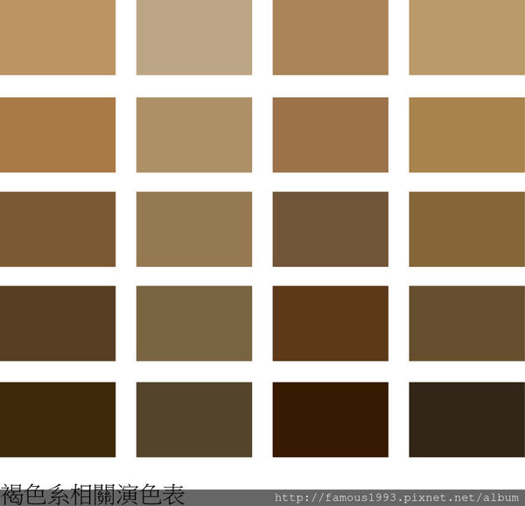
視覺問題
主題顏色採用另人安定的褐色風格，具有釋放療癒功能的視覺能量色系。

Slide 8
專案說明

Slide 9
網站架構
首頁
放上各分頁的重點資訊，使瀏覽者一目瞭然
餐飲美饌
餐廳的各細節與餐點圖片
客房介紹
所有客房的介紹和瀏覽圖
交通位置
交通方式與地址

Slide 10
SITE MAP
首頁
餐飲美饌
客房介紹
交通位置
主廚推薦
各套房介紹
飯店位置
線上預約
客房瀏覽圖
各交通工具到達方式
其他推薦
線上訂房
餐廳資訊

Slide 11
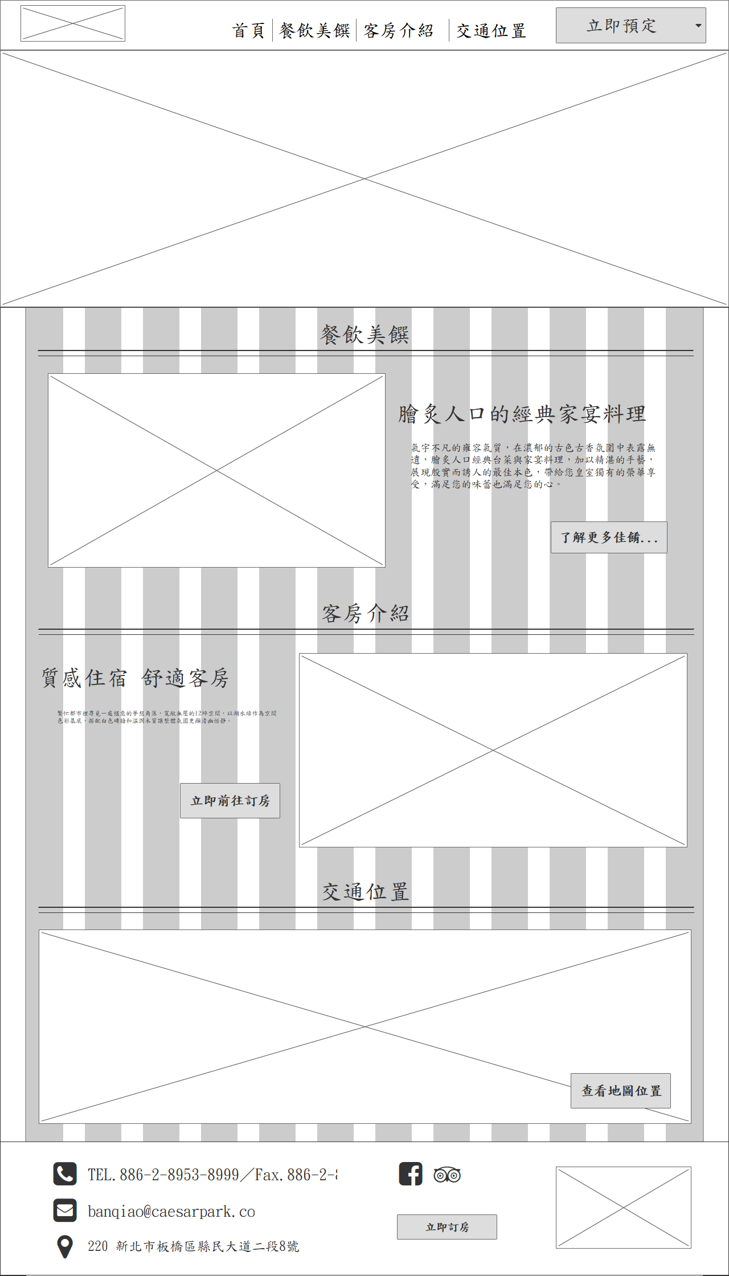
Wireframe
1
2
1
飯店商標LOGO
2
餐廳實體照片
3
3
客房實體照片
4
店家位置簡易地圖
4
1

Slide 12
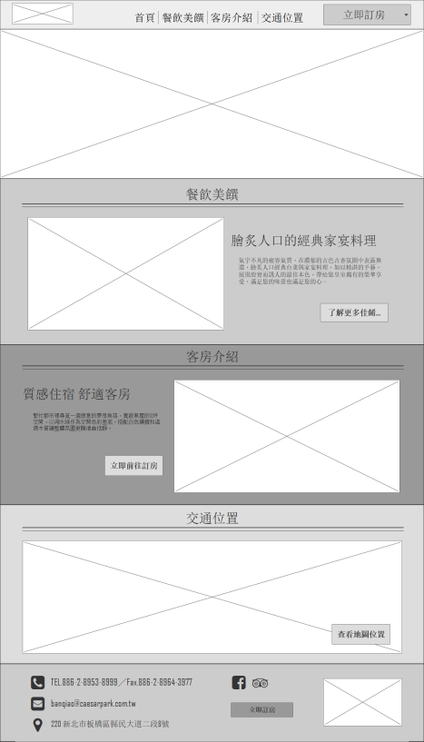
Wireframe 灰階
主導覽列
主視覺 飯店代表照
餐廳簡介
連結至餐飲介紹頁面
客房簡介
連結至客房介紹頁面
交通資訊
連結至交通位置頁面
聯絡導覽

Slide 13
設計概念

Slide 14
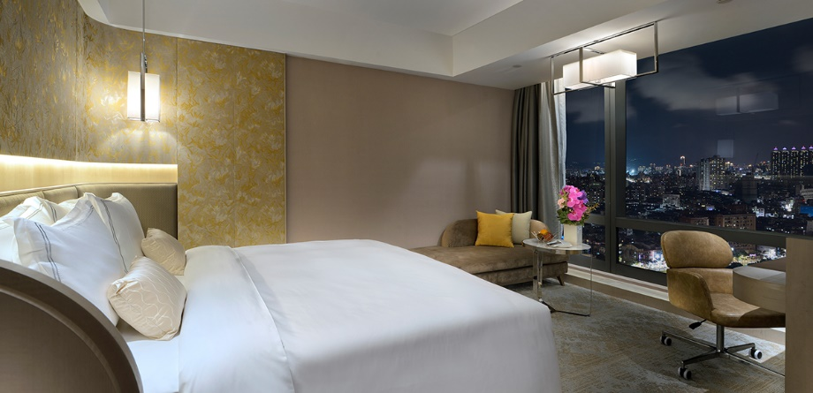
創意發想
主題為飯店業，所以我們採用極簡的風格，首頁能大致瀏覽整個飯店的資訊，而在分頁則會有更詳細的介紹。
因為設計經驗的不足，我們參考了板橋凱撒飯店的網頁。
顏色方面我們選用溫暖的色系，使瀏覽者能感受到此飯店的溫暖。

Slide 15

設計元素
1
色彩
以灰褐色為中心顏色，代表靜謐與溫暖
在繁華熱鬧的都市中求得一處悠閒
R:192 G:161 B:120
R:152 G:188 B:236
頭尾用較為跳脫暖色系對比的灰藍色
並且顏色排序以上淺下深的漸進方式排版
2
字型
微軟正黑體 :
較為好閱讀的無襯字，讓使用者可以方便閱讀

Slide 16
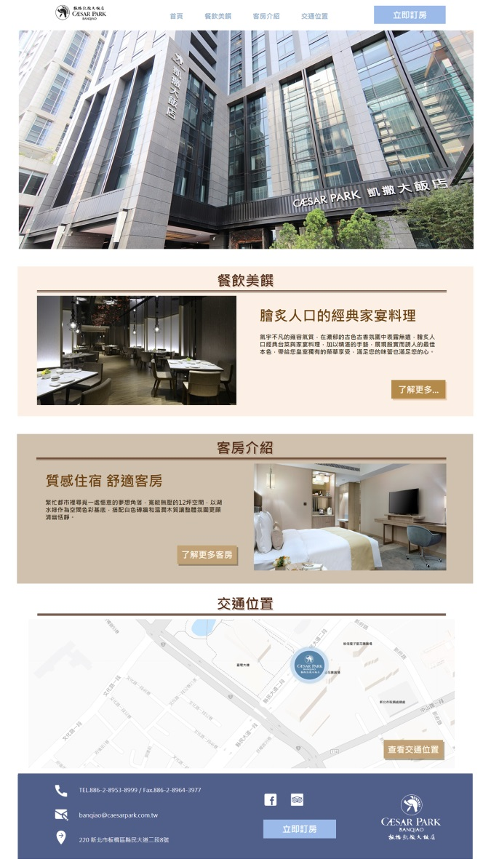

1
視覺回饋
了解
了解
了解
了解
2
LOGO
黑與白配上相對應景色深淺的對比色，
3
ICON
與深色聯絡資訊欄相反的亮色，
白色單色的icon，與上面文字用色不同

Slide 17
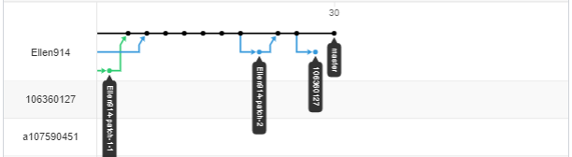
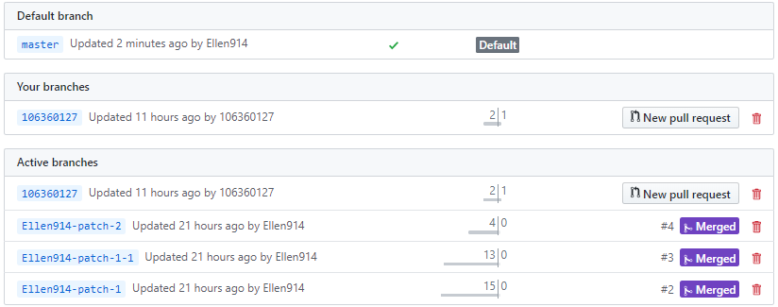
Github

Slide 18
專題展示
https://ellen914.github.io/mid-term/mid/home.html

